Slide 1


酶催化周转数（k_{cat}）预测方法的 系统性评估与比较研究
基于大肠杆菌代谢网络模型的深度分析
汇报人：毛志涛
2026年 01 月 26 日

Slide 2
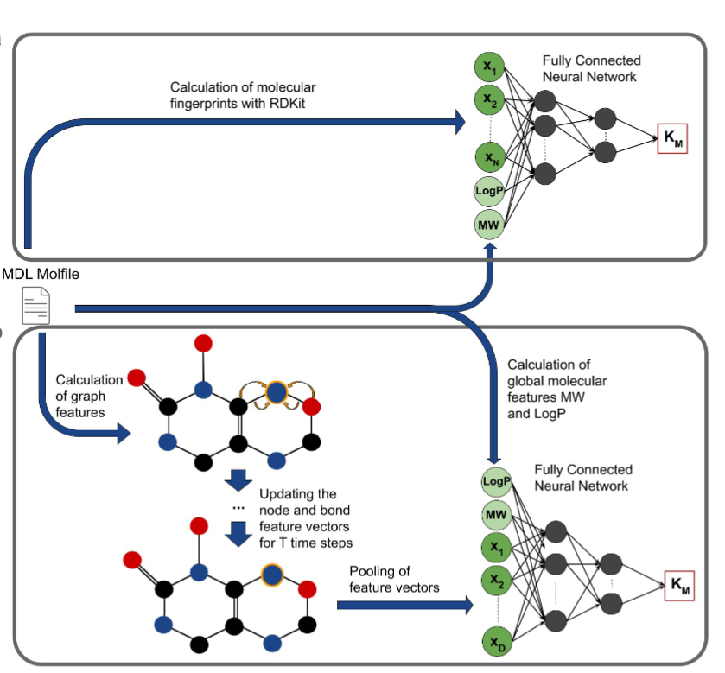
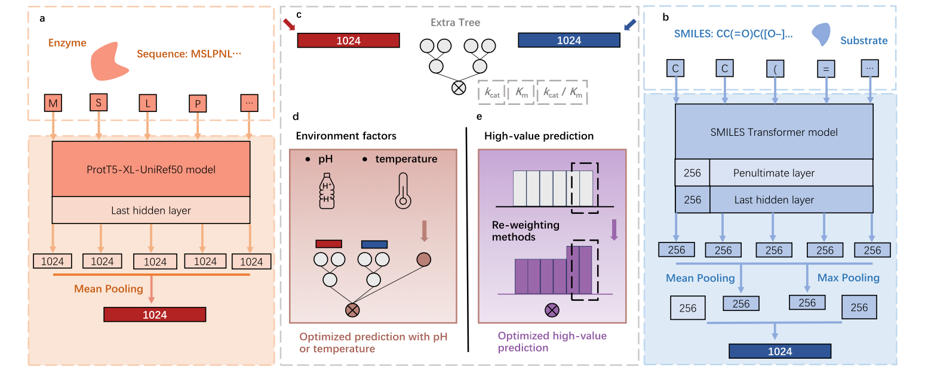
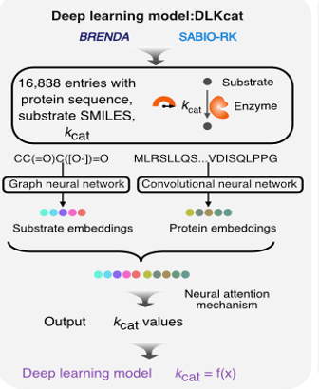
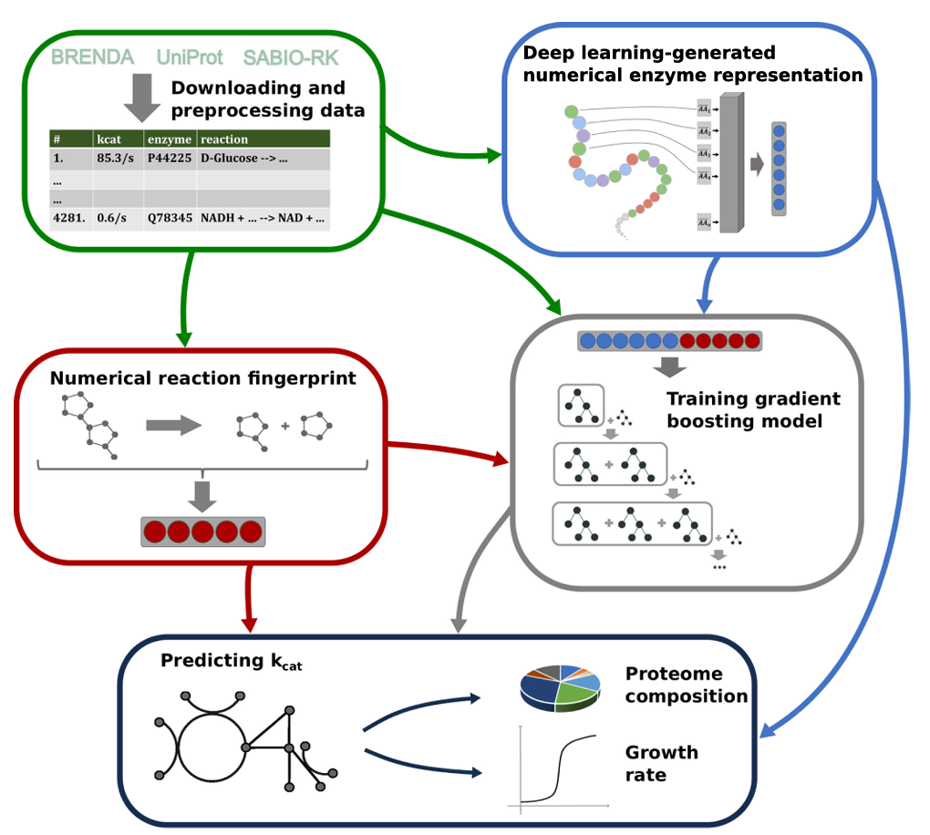
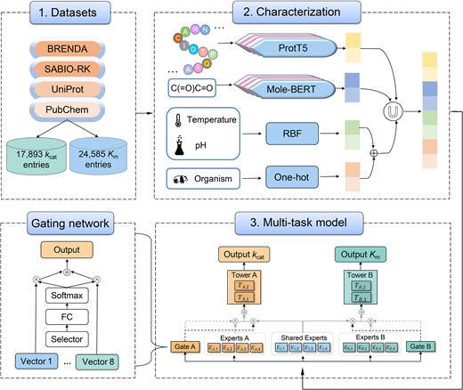
现有方法概述
3篇Nature子刊进行评估
底物与酶
实现Km、kcat的分别预测
首次考虑pH和温度
UniKP
2023年
Nature Communications
KM_Prediction
2019年
PLOS Biology
DLKcat
2022年
Nature Catalysis
TurNup
2023年
Nature Communications
MPEK
2024年
BIB
多任务学习
无法复现
反应与酶
底物与酶

Slide 3
研究目标
尽管这些方法在各自的原始论文中报告了良好的性能，但缺乏在统一数据集上的横向比较和深度评估。不同方法可能在不同的生物学场景下表现各异，而这些差异性特征对于实际应用至关重要。本研究的核心目标是：
在统一的基准数据集（大肠杆菌代谢网络）上系统评估四种方法的性能；
从多个生物学相关维度剖析各方法的优势与局限性；
揭示方法间的互补性，为集成建模提供依据；
为基因组规模代谢模型的构建提供基于证据的方法选择指南。

Slide 4
材料与方法
评估框架：
评估框架：全局分布分析：评估预测值的统计分布特征、动态范围和偏度
方法间一致性：通过Spearman相关分析和层次聚类揭示方法间的相似性
热力学对称性：检验正反向反应kcat预测的一致性
同工酶特异性：评估方法区分催化相同反应的不同酶的能力
酶复合物处理：比较单亚基酶和多亚基复合物的预测差异
底物特异性：评估相同酶催化不同底物时kcat变化的捕捉能力
覆盖范围：统计各方法对不同反应类型的覆盖能力
真值基准测试：基于实验数据计算RMSE、MAE、R²等性能指标
系统偏差检测：通过Bland-Altman分析识别系统性高估或低估
数据集
本研究基于大肠杆菌代谢网络模型，共包含5,336个酶促反应。数据集涵盖：
代谢反应：2,894个核心代谢和次级代谢反应（54.2%）
运输反应：2,442个跨膜运输过程（45.8%）
酶复合物：435个多亚基酶复合体（8.2%）
真值数据：990个具有实验测定kcat值的反应（18.6%）
Notes:
4个模块

Slide 5
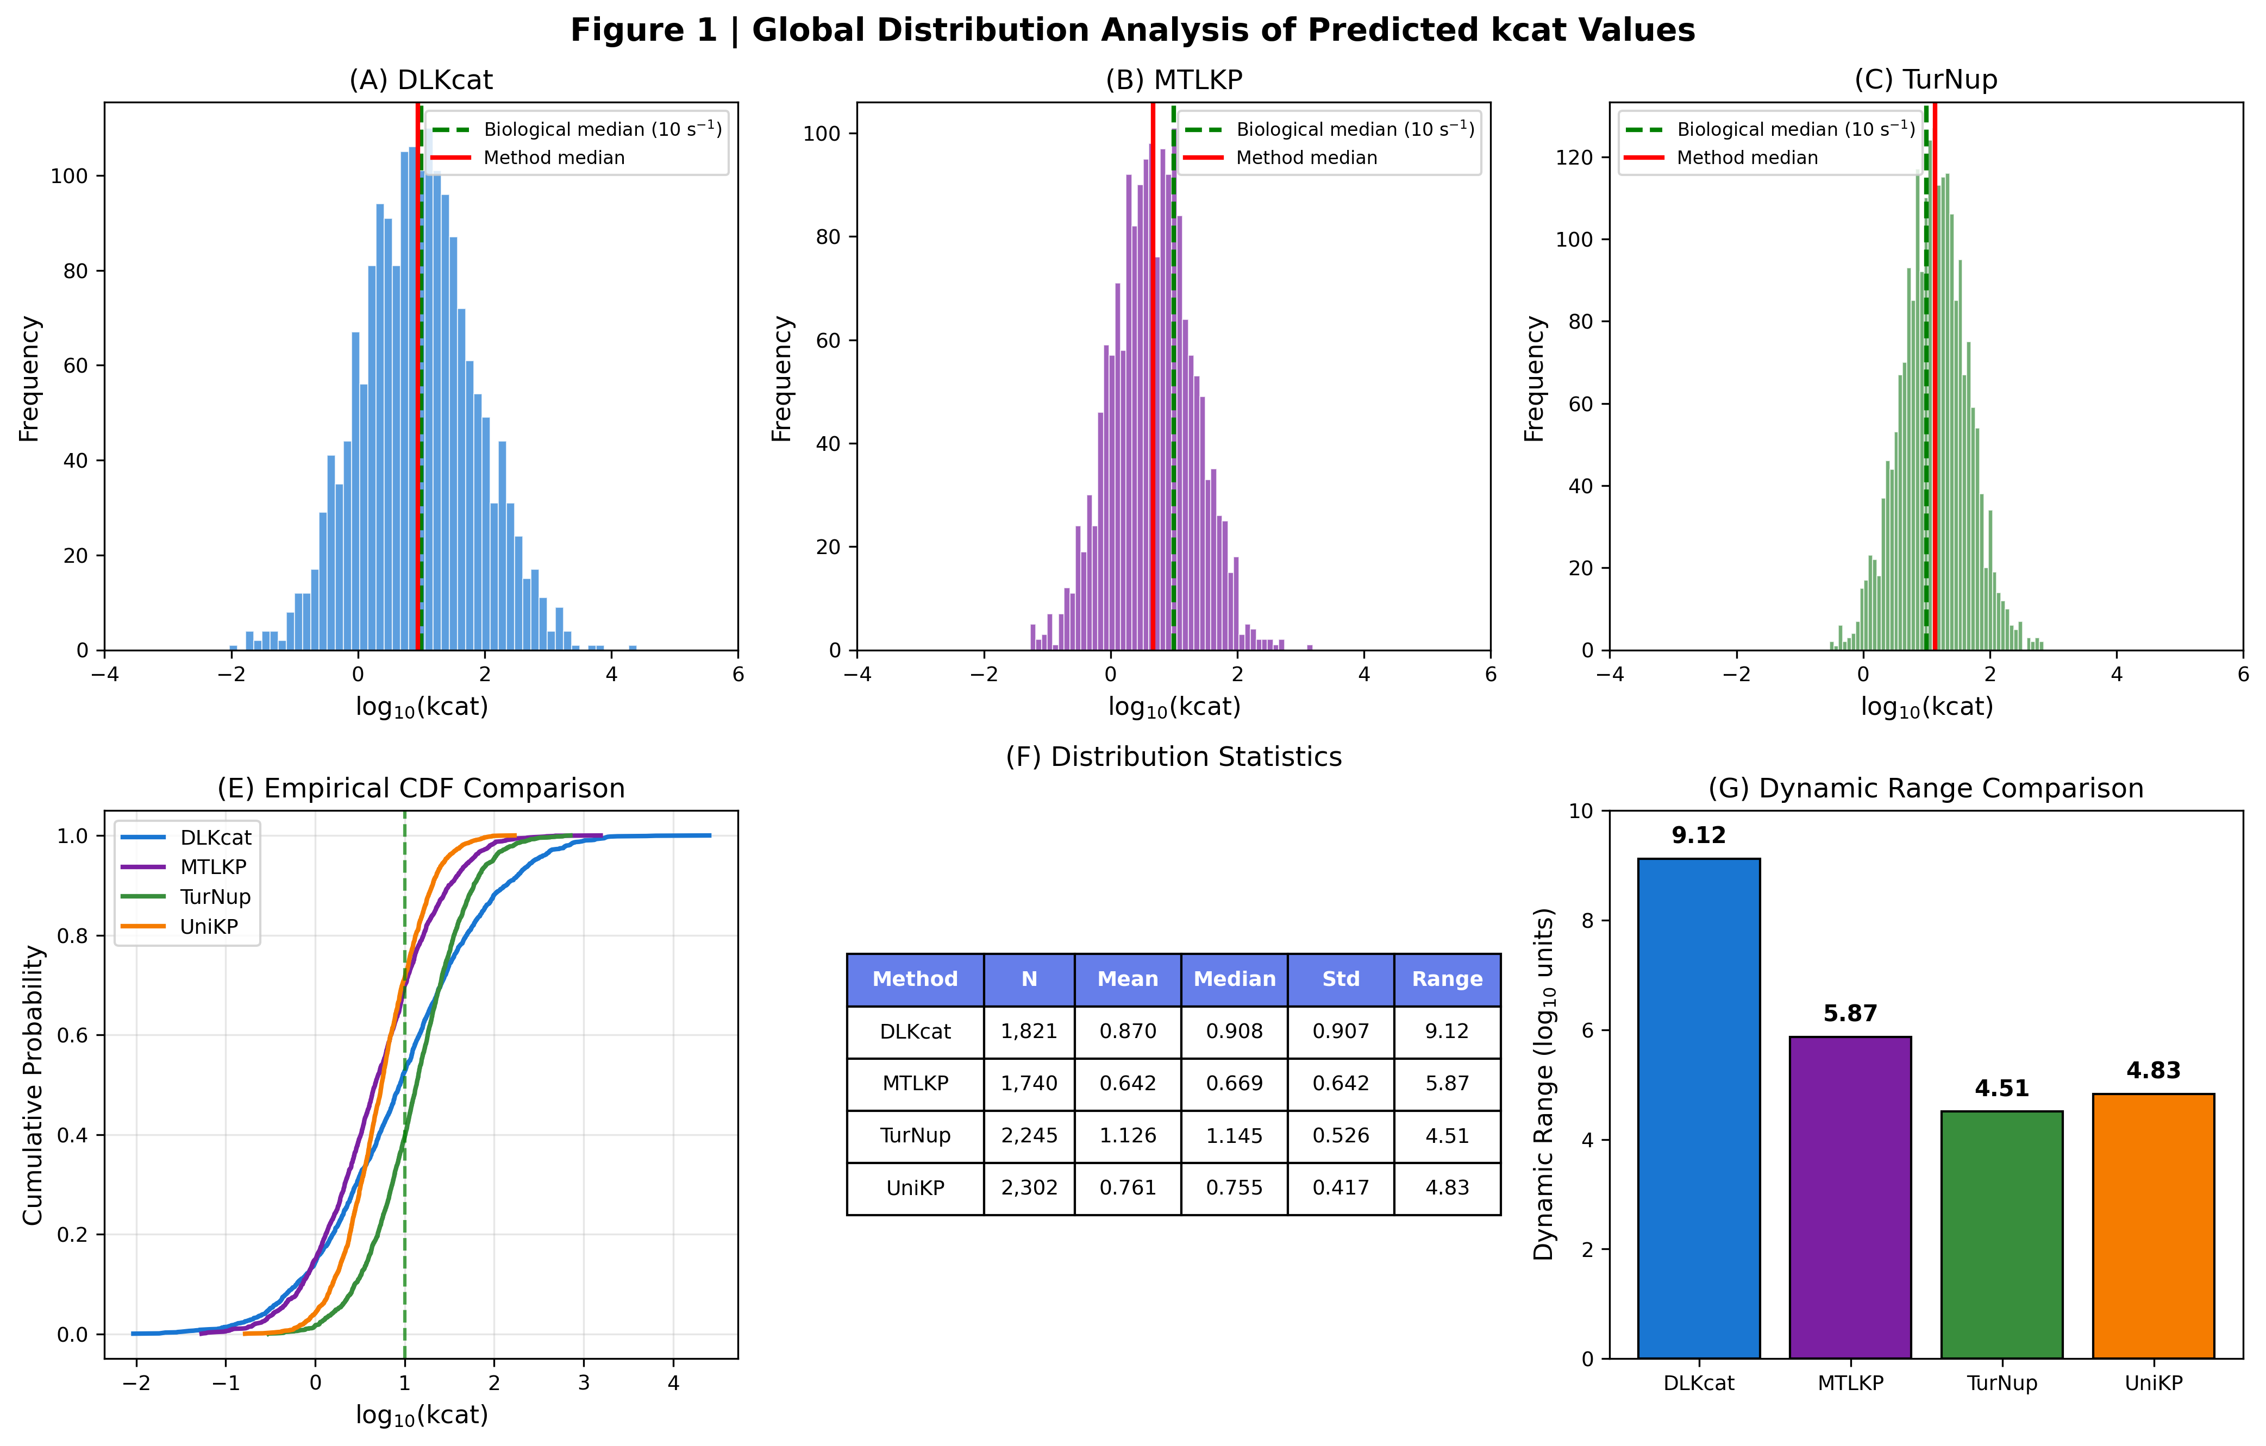
全局分布特征与动态范围
关键发现1：DLKcat展现了最宽的动态范围（9.12个数量级，从10^{-3.5}到10^{5.6} s⁻¹），但这可能包含过度预测的极端值。TurNup的预测中位数（14.0 s⁻¹）最接近文献报道的酶活性典型值（~10 s⁻¹）。UniKP和TurNup显示出较窄的标准差，表明预测更为集中和稳定。
Notes:
4个模块

Slide 6
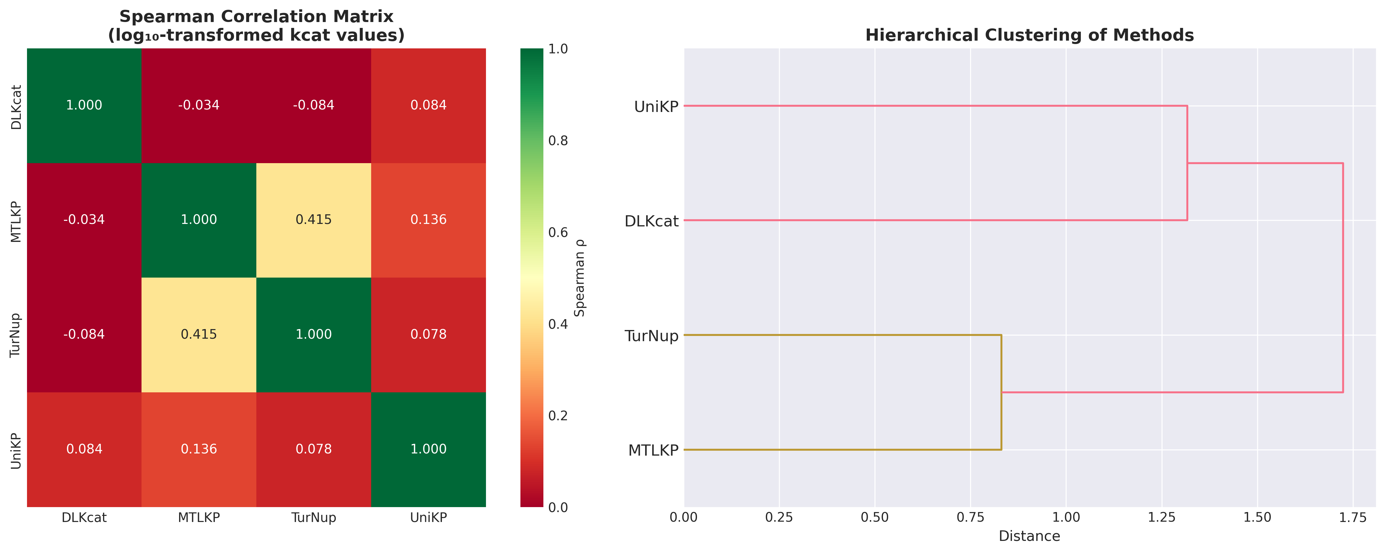
方法间一致性与聚类模式
关键发现2：方法间相关性的缺失（大部分ρ < 0.15）表明各方法基于不同的特征空间和学习策略。MTLKP与TurNup的中等相关性（ρ = 0.415）可能源于两者都强调反应化学特征。这种低一致性为集成学习提供了理论基础——不同方法的组合有望通过互补性提升整体性能。

Slide 7
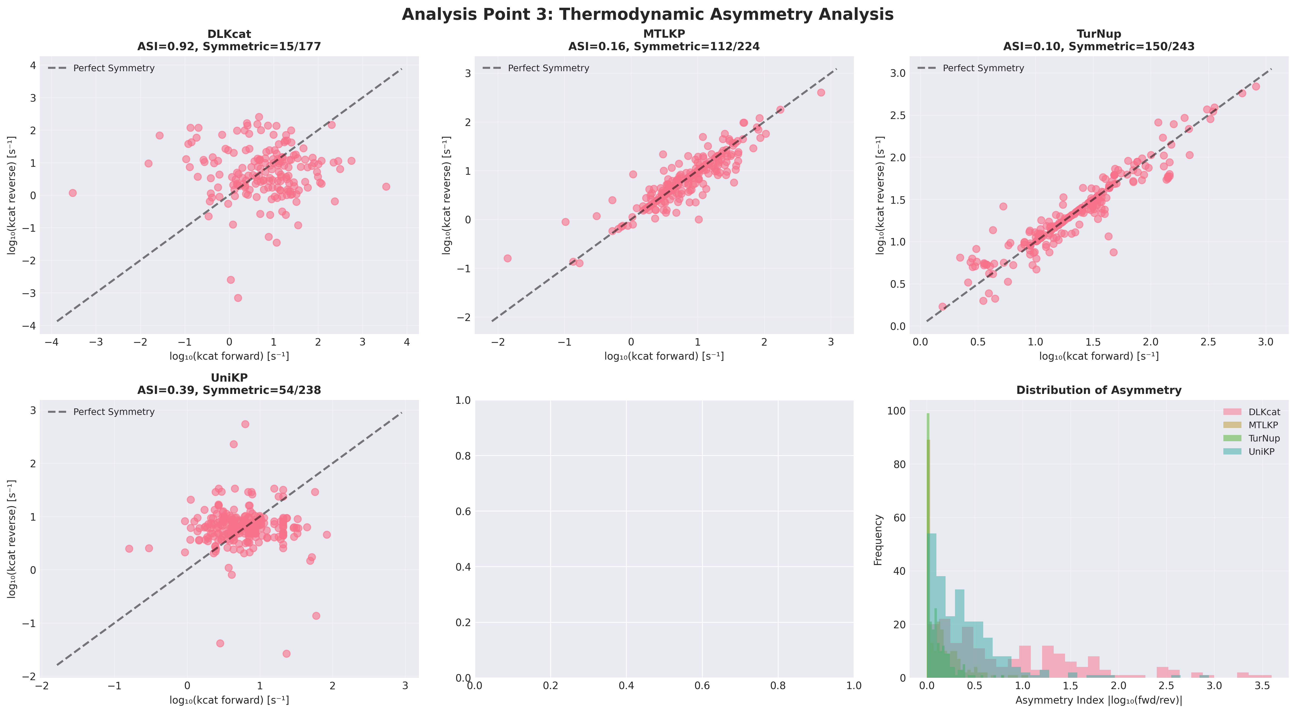
热力学不对称性与方向性识别
关键发现3：DLKcat在热力学不对称性上表现最优，平均ASI达到0.917（对应于~8倍的kcat差异），仅8.5%的反应对错误地呈现对称性，这表明DLKcat能够正确捕捉反应方向性和热力学驱动力。相反，TurNup有高达61.7%的反应对预测值几乎相同（ASI < 0.1），平均ASI仅0.099，这严重违背了热力学基本原理。TurNup和MTLKP可能将kcat属性绑定在反应类型或EC编号上，而忽略了反应方向，这在代谢流计算中可能导致严重的热力学不一致性错误。

Slide 8
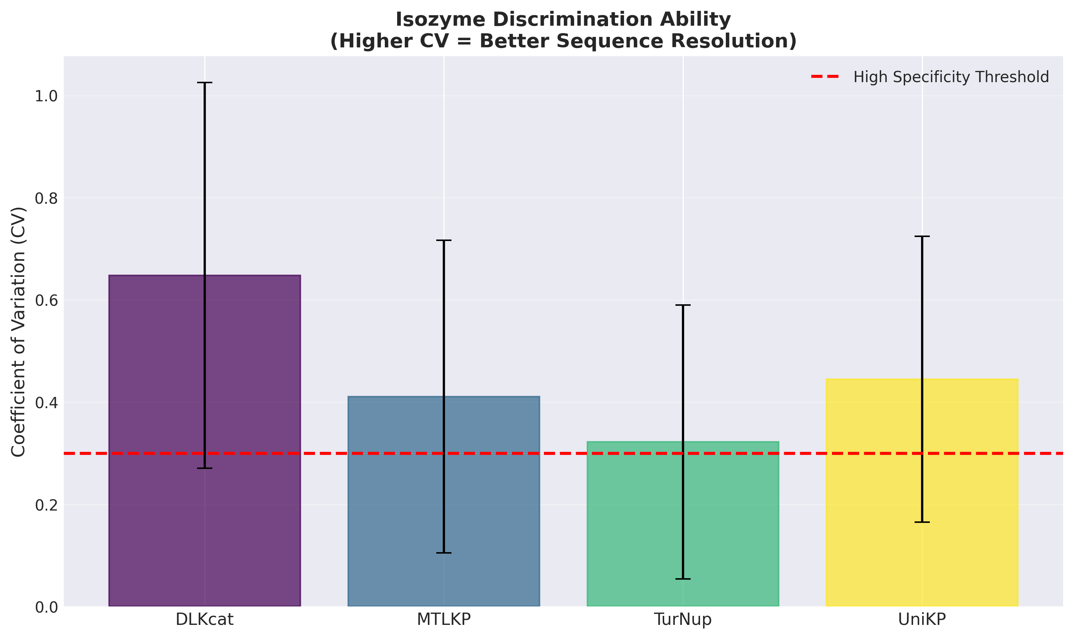
同工酶特异性与序列分辨能力
关键发现4：DLKcat在同工酶区分上表现最优（平均CV = 0.648），79.1%的反应显示高特异性，证明其图神经网络架构能有效捕捉序列差异导致的活性变化。相比之下，TurNup的平均CV仅0.322，表明其预测可能过度依赖反应类型而对序列变异不够敏感。这一发现对于代谢工程中的酶选择具有实际意义——当需要区分同工酶时，DLKcat或UniKP更为适用。

Slide 9
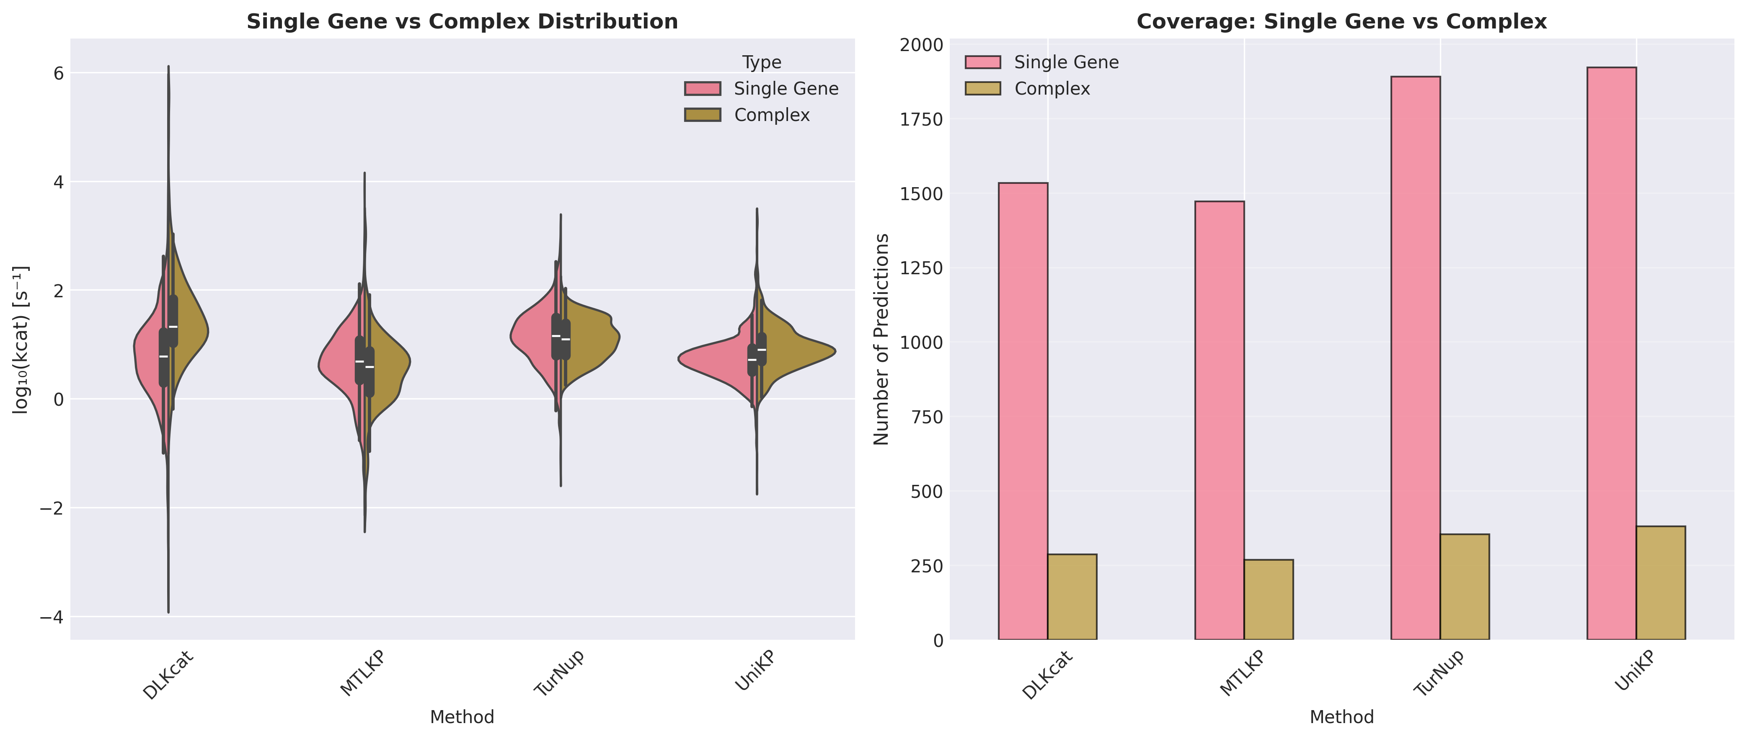
酶复合物处理能力
关键发现5：DLKcat对酶复合物预测的kcat值（均值 28.4 s⁻¹）显著高于单亚基酶（均值 5.8 s⁻¹），差异达4.9倍。相比之下，UniKP提供了最高的复合物覆盖率（87.4%）且差异较小（1.6倍），使其成为处理酶复合物的优选方法。

Slide 10
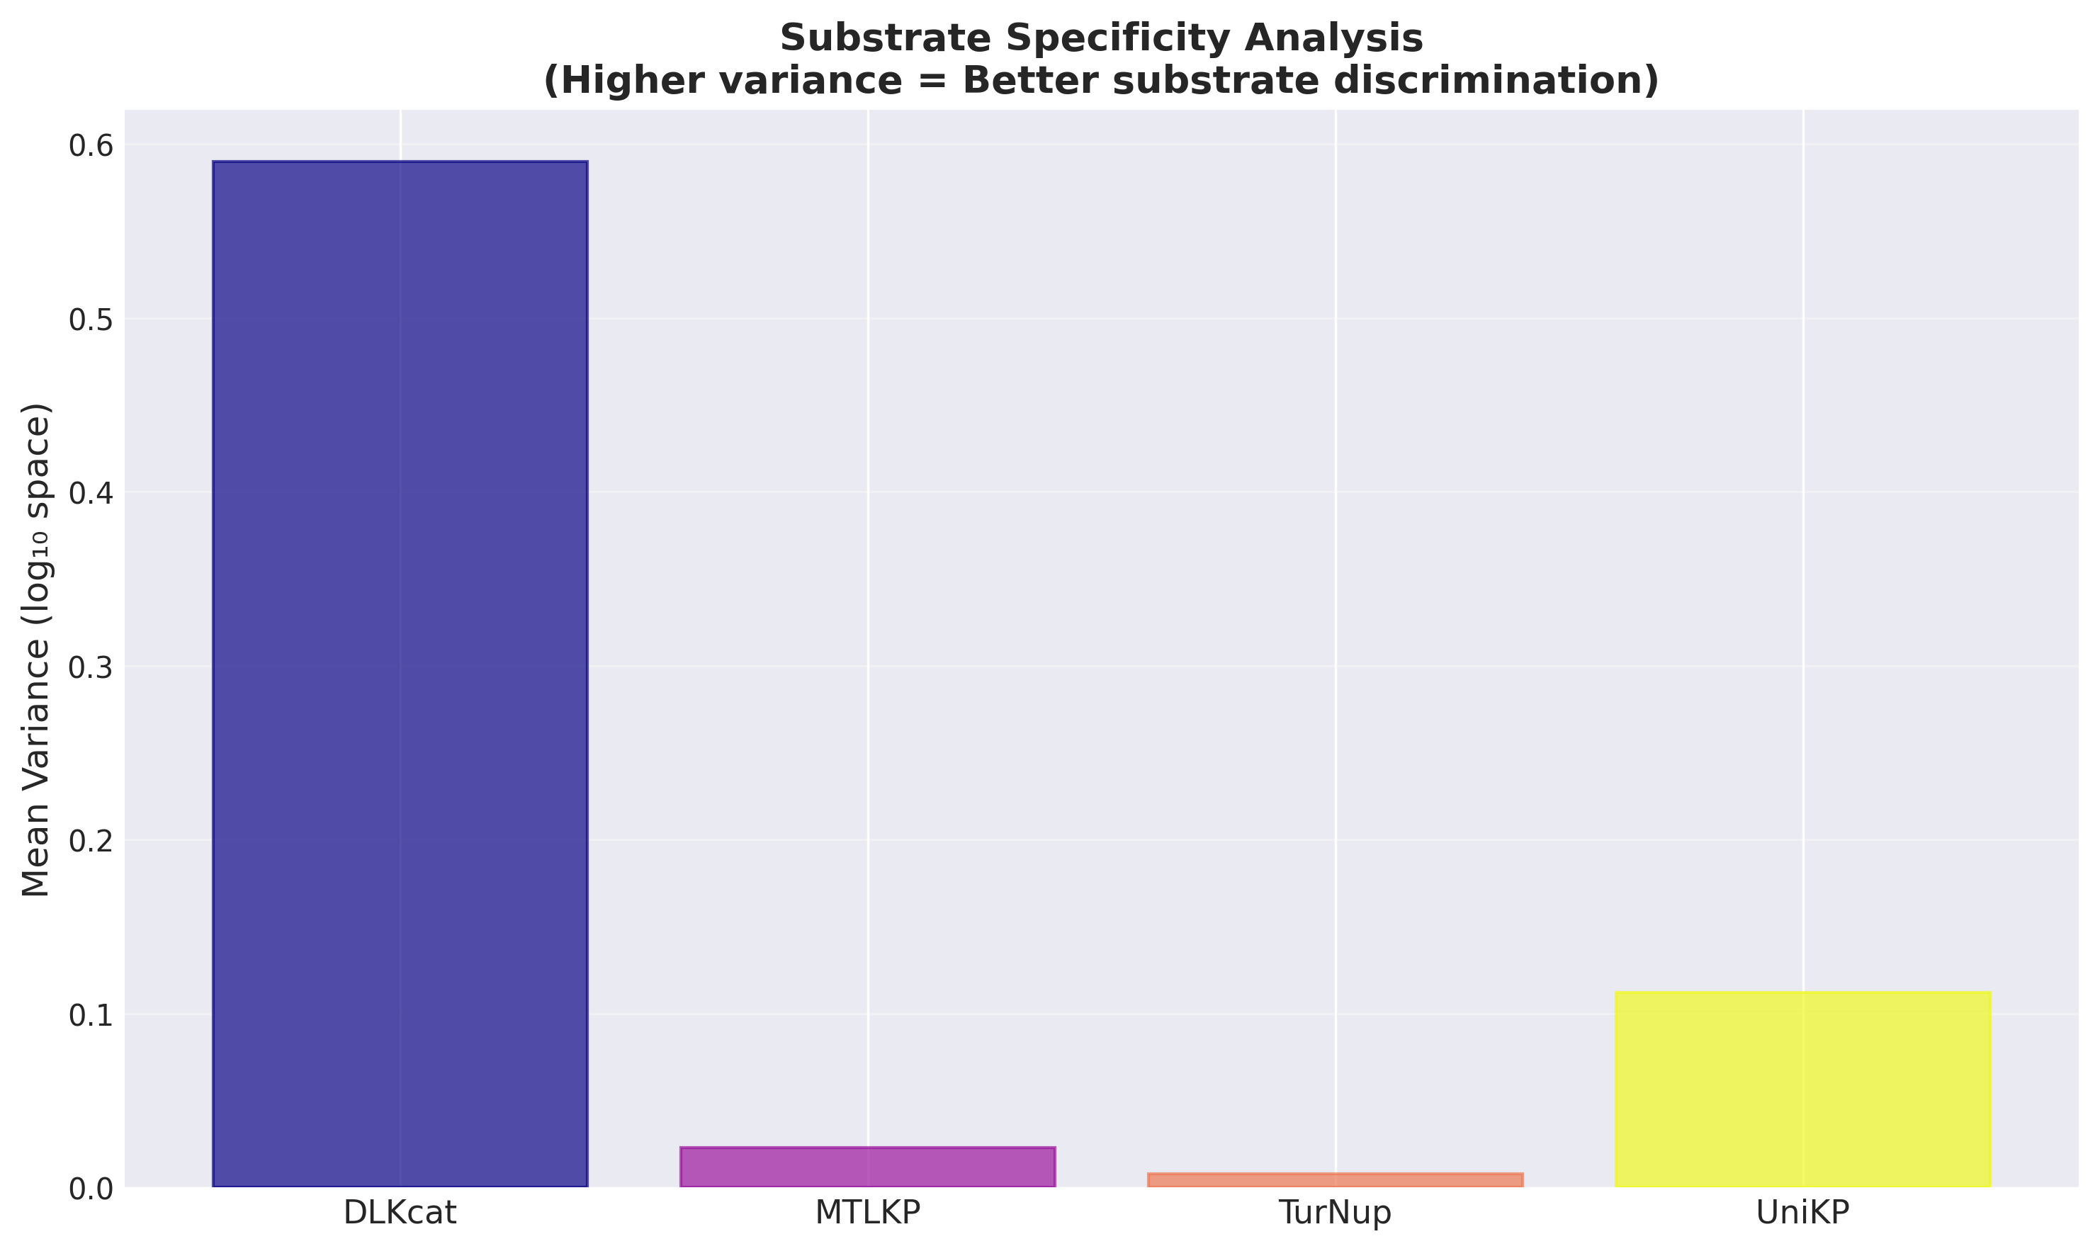
底物特异性
关键发现6：DLKcat展现出最强的底物特异性（平均方差 = 0.590），而MTLKP和TurNup的方差接近于零，表明它们对同一酶的不同底物给出了几乎相同的k_{cat}预测。这一发现与同工酶分析结果一致，进一步证明DLKcat在捕捉序列-底物相互作用方面的优势。然而，需要注意的是，样本量较小（15-16个酶），结论需要更大规模数据的验证。

Slide 11
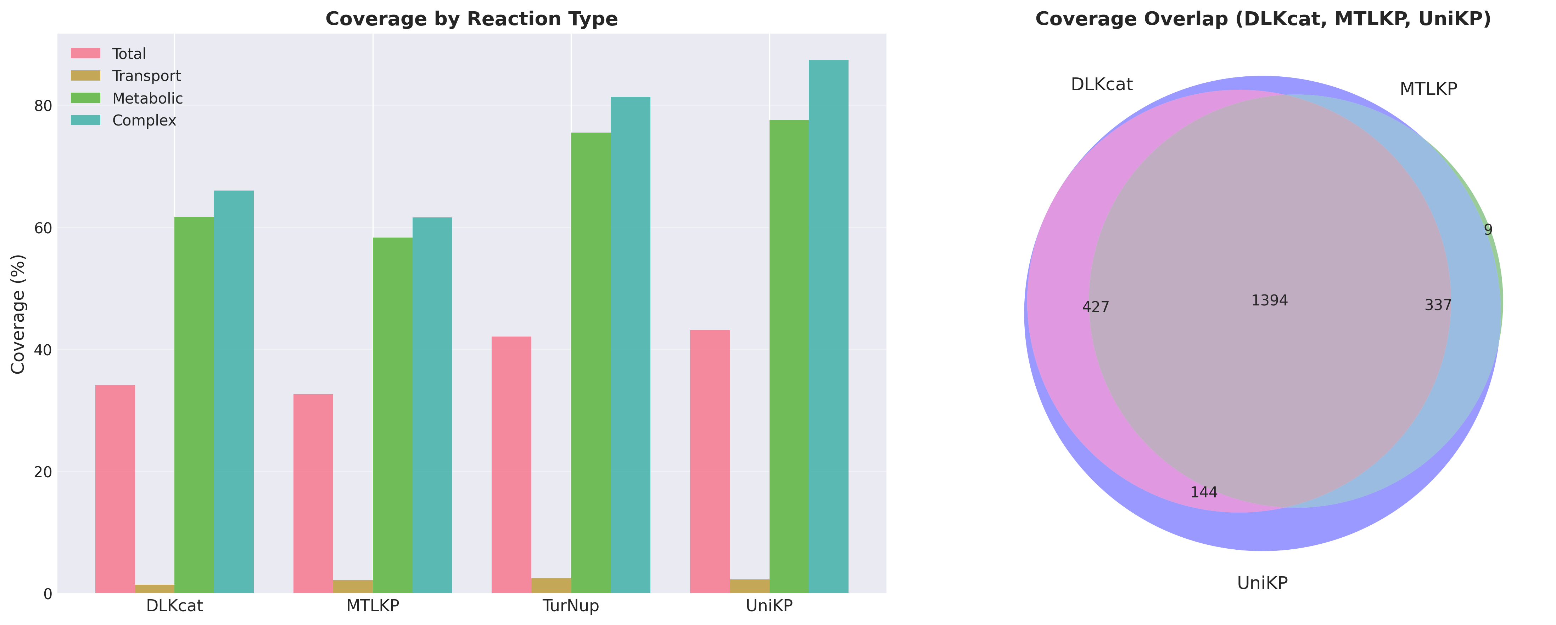
覆盖范围与适用性域
关键发现7：UniKP提供了最高的总体覆盖率（43.1%，2,302个反应），尤其在酶复合物方面表现突出（87.4%）。然而，所有方法对运输反应的覆盖率都极低（< 2.5%），这是当前预测方法的共同短板。运输反应缺乏底物结构信息可能是主要原因——大多数运输蛋白的底物是无机离子或简单分子，缺乏复杂的化学指纹特征。这一空白需要开发专门针对运输蛋白的预测方法。

Slide 12
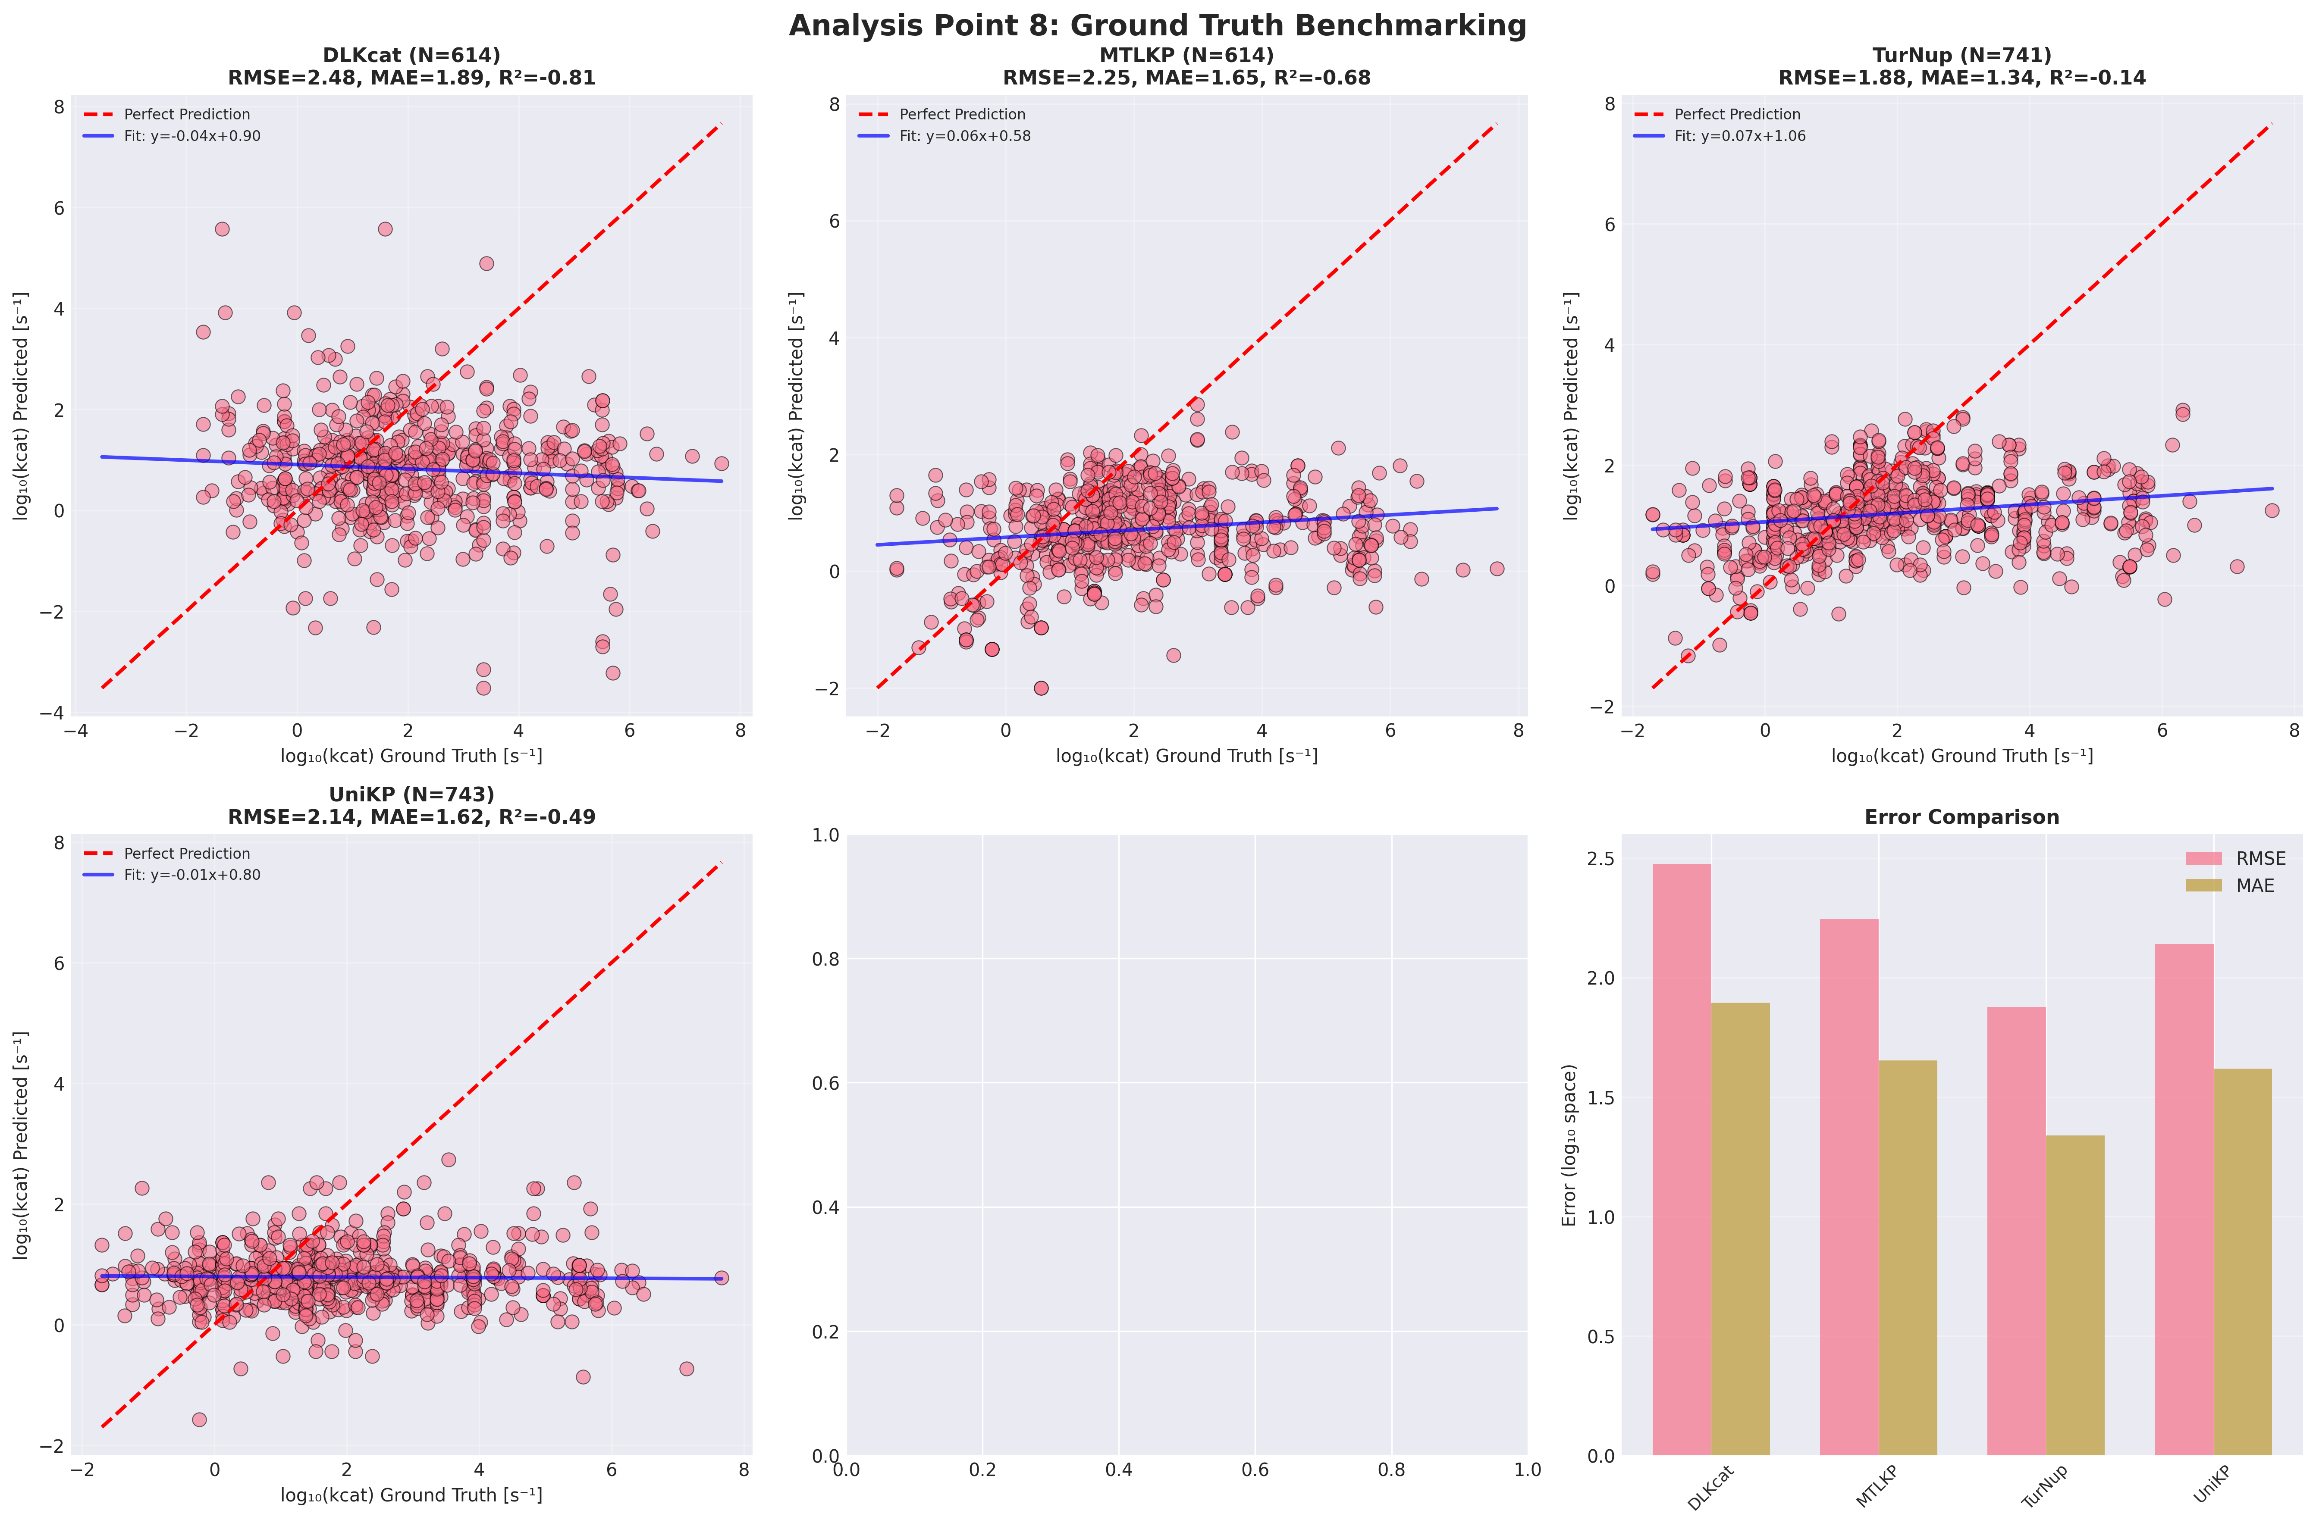
真值基准测试
关键发现8：TurNup在真值基准测试中全面领先，RMSE为1.876，对应于约75倍的典型预测误差（10^{1.876} ≈ 75）。其R²值虽为负（-0.144），但这在k_{cat}预测中并不罕见——R²为负表明预测效果不如简单使用均值，反映了k_{cat}预测的本质困难性。更重要的是，TurNup的Spearman相关系数达到0.238（P < 10⁻¹⁰），表明其能够正确捕捉相对趋势。所有方法的负R²值提醒我们，当前技术距离精确预测还有很大差距，在实际应用中应保持谨慎。
Notes:
基于990个具有实验测定k_{cat}值的反应

Slide 13
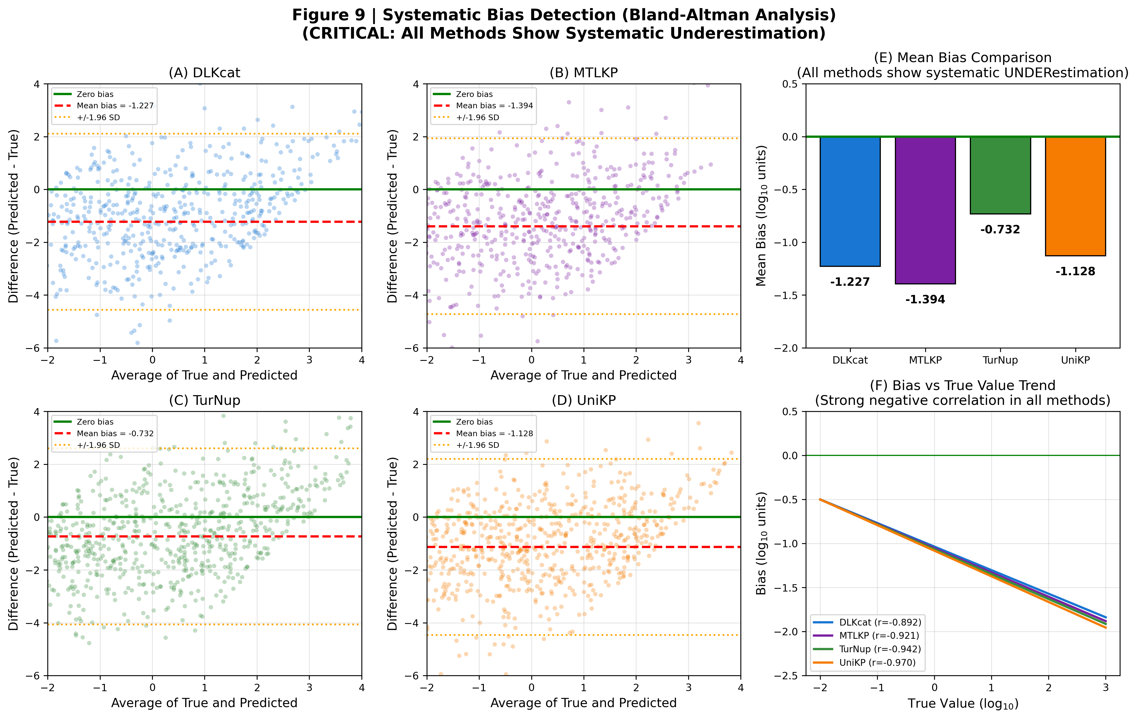
系统偏差检测
关键发现9：所有方法均表现出显著的系统性低估偏差。MTLKP的平均偏差最大（-1.394），对应于约25倍的低估（10^{-1.394} ≈ 0.04）。即使是表现最好的TurNup，平均偏差也达到-0.732，对应于约5.4倍的低估。更严重的是，所有方法都显示出强烈的与真值相关的系统性趋势（趋势相关系数 < -0.89），意味着真实k_{cat}越大，低估程度越严重。这一发现对GEMs应用有重要警示：直接使用预测值可能导致通量估计偏低，建议使用偏差校正或仅用于相对比较。

Slide 14
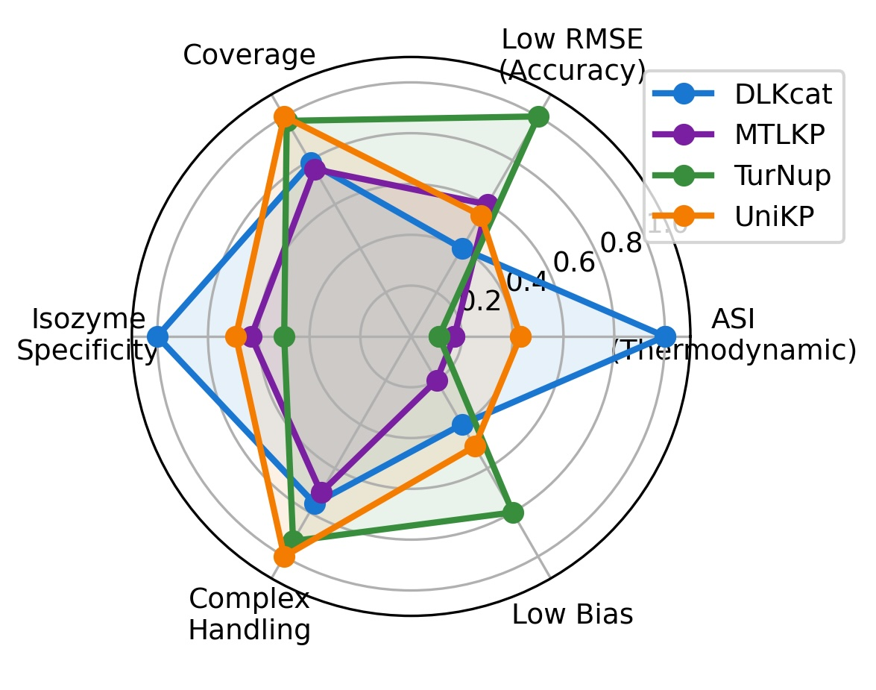
总结
热力学正确性是首要标准：DLKcat是唯一能正确区分正反向反应的方法（ASI = 0.917，仅8.5%错误对称），尽管其RMSE较高（2.476），但在可逆反应模拟中热力学正确性远比数值精度重要。TurNup和MTLKP严重违背Haldane关系（61.7%和50.0%错误对称），不适用于代谢通量分析。
TurNup在单向反应中表现最优：真值基准测试RMSE = 1.876，但仅限于不可逆反应或方向性不重要的场景。覆盖率42.1%。
UniKP覆盖率最高：总体覆盖率43.1%，酶复合物覆盖率87.4%，热力学方向性表现中等（22.7%错误对称），适合用于大规模参数填充。
DLKcat序列敏感性与方向性识别最强：在同工酶区分（CV = 0.648）、底物特异性（方差 = 0.590）和热力学不对称性上全面领先，但对酶复合物存在系统性高估，RMSE较高。
系统性低估普遍存在：所有方法均表现出显著的低估偏差（-0.732至-1.394），建议优先使用相对值而非绝对值。
运输反应覆盖严重不足：所有方法对运输反应的覆盖率均 < 2.5%，是当前技术的主要瓶颈。

Slide 15
使用指南
分层策略构建GEMs的k_{cat}参数集：
Layer 1（优先级最高）：使用经质量控制的实验测定值（来自BRENDA、SABIO-RK等数据库）
Layer 2（可逆反应，热力学关键）：对于重要的可逆代谢反应，必须使用DLKcat（唯一能正确区分正反向的方法，ASI = 0.917），尽管其RMSE较高，但热力学正确性更为关键
Layer 3（单向反应）：对于生理上不可逆的反应或方向性不重要的场景，使用TurNup（RMSE最低）
Layer 4（酶复合物）：对于多亚基复合物，使用UniKP（覆盖率87.4%，系统性差异最小）
Layer 5（同工酶区分）：当需要区分同工酶时，使用DLKcat（CV = 0.648，序列敏感性最强）
Layer 6（剩余空缺）：对于所有方法都有预测的反应，可考虑使用DLKcat和UniKP的几何平均
Layer 7（运输反应）：目前建议使用文献值或保守估计（如采用该类运输蛋白的中位数）

